Slide 1
Java基礎演習
クラス復習

Slide 2
クラスの復習

Slide 3
1.クラスの作成

Slide 4
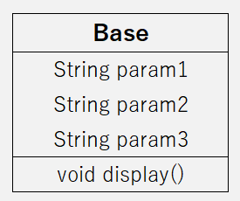
多くの業務ではクラス定義から、 クラスを作成する。
クラス定義
クラス名
(ファイル名)
変数
(属性、フィールド
等とよばれる)
メソッド
(機能ともよばれる)

Slide 5
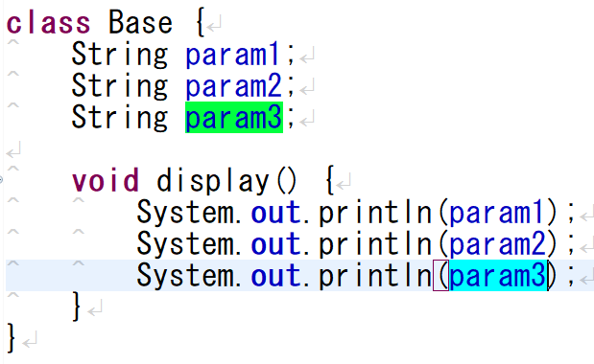
実際に作成すると・・・

Slide 6
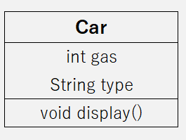
＜クラス作成練習問題＞
・次のクラス定義からクラスを作成しなさい。
displayメソッドは空でOK.

Slide 7
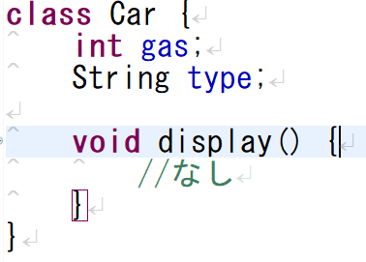
＜クラス作成練習問題 答え＞

Slide 8
2.インスタンスの生成

Slide 9
インスタンスとは？
クラス(設計図)を具現化した物の事.
基本的に設計図は全てインスタンス化する事
で実施に利用できるようになる。
例えば、Carクラスからインスタンスを生成するなら
「Car normalCar = new Car()」
のように書くが、
この場合だと「normalCar」がインスタンスに当たる。

Slide 10

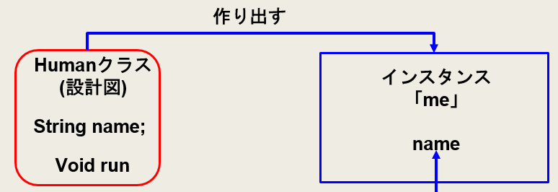
インスタンスの作り方
設計図クラス名 インスタンス名 ＝ new 設計図クラス名();

Slide 11

インスタンスにパラメータを設定
インスタンス名.部品名 ＝設定したい値

Slide 12

クラスが持つ機能を利用
インスタンス名.メソッド名();

Slide 13
＜インスタンス練習問題①＞
新規ファイル「UseClass.java」を作成する。
UseClass内でCarクラスから新しくインスタンス「sportsCar」を作成しなさい。
＜インスタンス練習問題②＞
①で作成したインスタンスに
type「スポーツカー」、gas「100」を設定しなさい。

Slide 14
＜インスタンス練習問題③＞
インスタンス「sportsCar」を使って、
Carクラスの「display」メソッドを呼び出しなさい。
尚、displayメソッドには
GasとTypeを表示する機能を持たせる事。

Slide 15
3.コンストラクタ

Slide 16
インスタンス生成時に 自動的に呼び出されるメソッドの事を「コンストラクタ」と言う。 自動的に実行されるため、初期値設定等に用いられる。
コンストラクタとは.

Slide 17
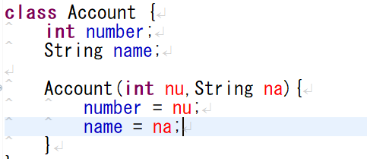
コンストラクタの書き方.
メソッド名をクラス名と同じにするとコンストラクタとして扱われる。
名前を一致させる。
例えばクラス名が「Account」なら
コンストラクタ名も「Account」
コンストラクタ

Slide 18
Carクラスに引数無しのコンストラクタを作成しなさい。 尚、コンストラクタは 「Carからインスタンスを生成しました」と表示する機能を持つ。
＜練習問題1＞

Slide 19
Carクラスに引数有りのコンストラクタを作成し、UseClassで利用しなさい。 尚、引数は以下とする。 第一引数：int num 第二引数：String moji
＜練習問題2＞

Slide 20
4.static

Slide 21
static
インスタンスを超えて共通・共有したい物に対して使うのが「static」.
変数に対してstaticを設定するとインスタンス間で
値を共有する事が出来る。
メソッドに対して設定するとインタンス生成無しで、
クラスが持つメソッドを利用する事が出来る。

Slide 22


static文法 共通・共有したい変数、メソッド定義にstaticを つけるだけ。staticを書くのは設計図クラス側.
＜static変数＞
＜staticメソッド＞

Slide 23
<static練習問題＞
Carクラスに新しくstaticなString型変数「owner」を追加する。また、displayメソッドも
ownerを表示するように変更する。
UseClassでownerに対して「Java太郎」を
設定した上で、displayメソッドを呼び出しなさい。

Slide 24
5. アクセスレベル 「private」

Slide 25
アクセスレベル
クラス(設計図)が持つ、部品(変数)や機能(メソッド)に対してアクセス制限をかける事を指す。
全てのクラスが互いに自由にアクセス出来てしまうと、
本来意図しない使われ方をされる可能性があるため、
必要なプログラムが必要な分だけ他のクラスを
利用できるようにする事が重要

Slide 26
private
Javaが持つアクセスレベルの一つ.
自分以外の全てのクラスから、
privateを設定した変数やメソッドへのアクセスを
禁止する。Privateは設計図側で定義する。
これにより、仕様を知らない他の開発者が
不正なパラメータを設定する事故を防ぐ事が出来る。

Slide 27
Setメソッド、getメソッド（セッター、ゲッター）
Privateに設定した変数は他のクラスからアクセスが出来なくなってしまうが、
そこで自クラス内にパラメータ設定用、取得用
メソッドを設ける事でこの問題を回避できる。
パラメータ設定用メソッドをsetメソッド（セッター）
取得用メソッドをgetメソッド(ゲッター）と言う。

Slide 28
set〇〇メソッド文法
public void set〇〇(引数の型 引数) {
this.〇〇 = 引数で受け取った変数;
}
＜サンプル＞
public void setName(String name) {
this.name =name;
}

Slide 29
get〇〇メソッド文法
public 戻り値の型 get〇〇() {
return 〇〇;
}
＜サンプル＞
public int getPrice() {
return price;
}

Slide 30
＜privateの練習問題＞
Carクラスに新しくprivateな
String型変数「carNumber」を作りなさい。
また、併せてsetCarNumberメソッド、getCarNumberメソッドも作成する事.
Carクラス側のプログラムが済んだ後、
UseClass側でsetCarNumberを利用して、
「”J0923”」を設定しなさい。
尚、getCarNumberを利用して設定がうまくいったかを確認する事.

Slide 31
挑戦問題

Slide 32
＜挑戦問題＞
乗り物の座席予約システムを作成しなさい。
利用者はキーボードから、「乗りたい乗り物」、「予約者名」、「利用日」「支払い金額」を
入力する。予約が取れた場合はその旨を表示し、取れなかった場合は再度予約を促す。
予約条件等の仕様は次ページ以降を参照

Slide 33
＜挑戦問題 詳細仕様 予約について＞
席が空いている場合予約が可能.
予約者名と支払い金額を登録する。
また、予約が埋まっている場合でも、
今一番低い金額で予約している人の2倍の
支払い金額がある場合は、低い方の予約を消して新たに予約する事が出来る。
尚、座席数は乗り物によって変わる。
次ページ参照

Slide 34
＜挑戦問題 詳細仕様 乗り物について＞
【予約可能座席数】
高速バス：30席 新幹線：100席
飛行機：300席
全ての乗り物は以下の情報を持つ
「乗り物名」「座席数」「運賃」
また、各乗り物の運賃は以下の通り。
バス：1500円、新幹線：10000円
飛行機：50000円

Slide 35
＜挑戦問題 詳細仕様 到着予定について＞
利用日は数字1～31の数字で管理する。
※月は無視
バスの場合、入力された利用日＋3日が到着予定
新幹線の場合＋２、飛行機の場合＋１日が
到着予定時刻とする。
尚、バスは50%の確立で遅延が発生し、到着予定
が倍遅れる。
飛行機の場合、1%の確率で事故が発生しプログラムが強制終了する。

